Slide 1
Возможности поддержки принятия решений в системах управления жизненным циклом
Автор: Темников А.В., студент группы 521
Финансового Университета при правительстве Российской Федерации

Slide 2
Информационные системы предприятия
КСППР
ERP
CSM
CRM
PLM
ERP – Планирование (управление) ресурсами предприятия
CSM – Управление цепочками поставок
CRM – Управление взаимодействием с клиентом
PLM – Управление жизненным циклом
КССПР – Комплексная система поддержки принятия решений

Slide 3

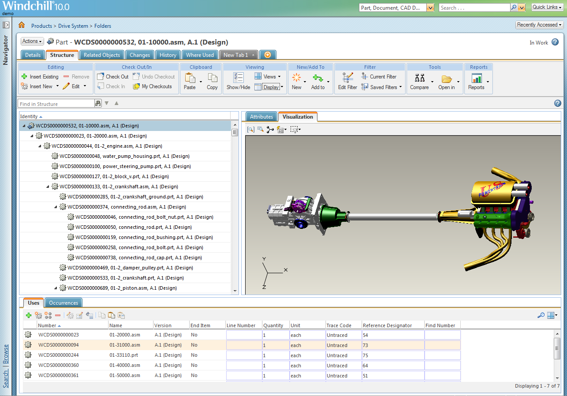
PTC Windchill
PTC Windchill — это PLM-система, предназначенная для автоматизации процессов управления данными. PTC Windchill позволяет управлять всей информацией о структуре изделия при его разработке – от концепции до утилизации, от изготовления отдельных деталей до сдачи их в эксплуатацию и т.д.
PTC Windchill предоставляет необходимую функциональность для автоматизации процессов управления данными изделия при одновременной разработке различными группами разработчиков. Архитектура системы PTC Windchill построена на основе web-технологий, что позволяет не только динамично развивать систему, но и использовать стандартные web-инструменты – такой подход существенно упрощает администрирование системы и работу ее пользователей.

Slide 4
Классификации СППР
Взаимодействие с пользователем:
Пассивные помогают в процессе принятия решений, но не могут выдвинуть конкретного предложения;
Активные непосредственно участвуют в разработке правильного решения;
Кооперативные предполагают взаимодействие СППР с пользователем.

Slide 5
Классификации СППР
По способу поддержки различают:
Модельно-ориентированные СППР, используют в работе доступ к статистическим, финансовым или иным моделям;
СППР, основанные на коммуникациях, поддерживают работу двух и более пользователей, занимающихся общей задачей;
СППР, ориентированные на данные, имеют доступ к временным рядам организации. Они используют в работе не только внутренние, но и внешние данные;
СППР, ориентированные на документы, манипулируют неструктурированной информацией, заключенной в различных электронных форматах;
СППР, ориентированные на знания, предоставляют специализированные решения проблем, основанные на фактах.

Slide 6
Классификации СППР
По сфере использования выделяют:
Общесистемные работают с большими системами хранения данных и применяются многими пользователями.
Настольные СППР являются небольшими системами и подходят для управления с персонального компьютера одного пользователя.

